Slide 1
Operating System
CS 스터디 - OS
DIT/SW

Slide 2
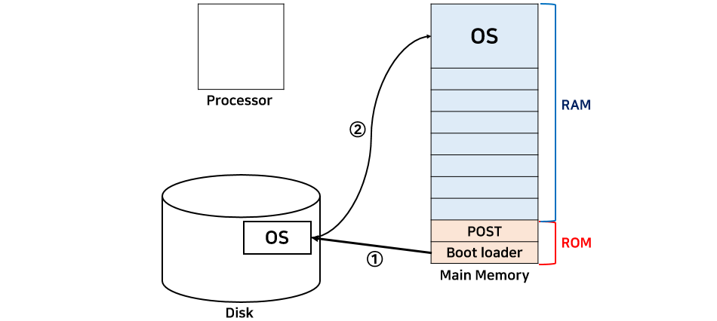
Operating System: 운영체제란
운영체제 설명과 사용 목적
운영체제(Operating System)는 사용자가 컴퓨터를 사용하기 위해 필요한 소프트웨어
대표적인 운영체제로는 Windows, Linux, Mac OSX, iOS
운영체제를 사용하는 목적
컴퓨터 하드웨어(CPU, 메모리, 디스크, 마우스, 모니터, 네트워크) 관리
사용자에게 편의 제공
부팅 (Booting)
부팅이란 Disk 에 저장된 운영체제를 메모리에 적재하는 것
부팅 과정 (ON → POST → ① → ②)
전원이 켜지면 프로세서가 ROM을 읽는다
ROM의 POST(Power-On Self-Test)가 컴퓨터 상태 검사
POST 작업 후 부트 로더(boot loader)가 실행
부트 로더가 하드디스크에 저장된 운영체제를 찾음
메인 메모리 RAM에 적재

Slide 3

Operating System: 운영체제란
커널 (Kernel)
운영체제 자체도 소프트웨어로서 전원을 켬과 동시에 메모리에 적재되어야 함
운영체제처럼 규모가 큰 프로그램이 모두 메모리에 올라간다면 한정된 메모리 공간의 낭비가 심함
따라서 운영체제 중 항상 필요한 부분만을 전원 켬과 동시에 메모리에 올려 사용함
이때, 메모리에 상주하는 운영체제의 부분을 커널이라 함
명령어 해석기 (Shell)
사용자의 명령어를 해석하여 커널에 요청하고 결과를 출력하는 것
사용자는 GUI(Graphical User Interface)나 CLI(Command Line Interface) 방식으로 명령을 요청
명령의 예시로는 프로그램 실행, 현재 디렉토리 파일 리스트 불러오기, 디스크 용량 확인 등이 있음

Slide 4
Operating System: 인터럽트 기반 시스템
컴퓨터 발달 과정
■ 초기 컴퓨터
•카드 리더, 프로세서, 프린터 세 가지로 이루어진 기계
• 종이로 입력
■ 일괄 처리 시스템 (Batch processing system)
•컴파일 → 링크 → 로딩 과정을 하나의 프로그램으로 작성하여 프로세서의 메모리에 할당
•이 프로그램을 resident monitor 라고 불렀으며 최초의 운영체제로 알려짐
■ 다중 프로그래밍 (Multi-programming system)
•I/O 장치가 동작을 수행하는 동안 CPU가 아무 것도 하지 않는 Idle 상태를 줄이기 위한 방법
•메모리에 여러 프로그램을 올려 Idle 시간을 줄임
•이때, CPU가 어느 프로그램을 수행해야 하는지 관리하는 작업을 CPU 스케줄링이라함
•운영체제의 역할이 중요해지기 시작함 (CPU Scheduling, Memory allocation, etc.)

Slide 5
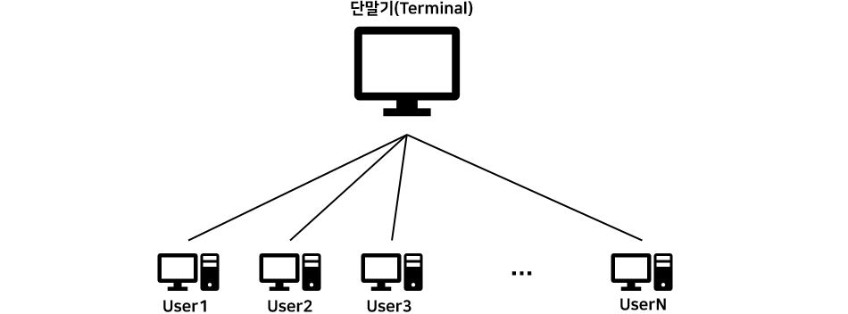
Operating System: 인터럽트 기반 시스템
컴퓨터 발달 과정
■ 시분할 시스템 (Time-sharing system)
•CPU가 하나인 환경에서 여러 프로그램이 할당되어 있을 때, 끝날 때까지 대기해야 하는 상황 발생
•프로그램 수행 시간을 제한하여 다음 프로그램으로 스위칭을 강제함

Slide 6
Operating System: 인터럽트 기반 시스템
컴퓨터 발달 과정
■ 인터럽트 기반 시스템 (Interrupt based system)
•현대 운영체제 대부분에 적용된 시스템
•인터럽트의 처리 과정 예시
–마우스 움직임으로부터 인터럽트 전기 신호 발생
–발생된 전기 신호를 CPU로 전달
–운영체제 내부 인터럽트를 처리하는 코드(ISR, Interrupt service routine) 수행
•인터럽트의 종류는 하드웨어 인터럽트, 소프트웨어 인터럽트, 내부 인터럽트로 나뉨
운영체제의 역할에 관해 묻는 질문 의도
운영체제가 어떤 역할을 하는지 파악하고 있는지
(지원한 부서에 따라) Linux 운영체제를 활용한 개발 경험이 있는지

Slide 7
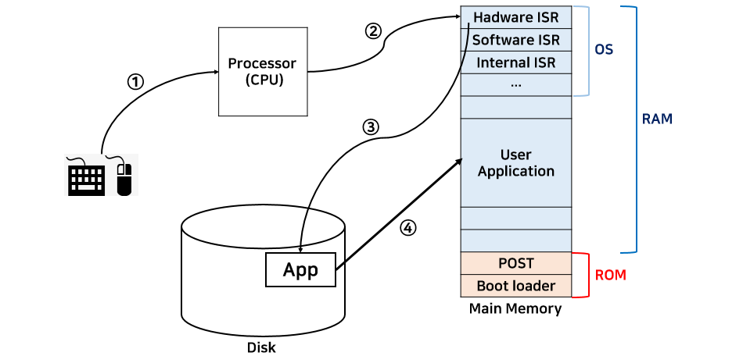
Operating System: 인터럽트 기반 시스템

Slide 8
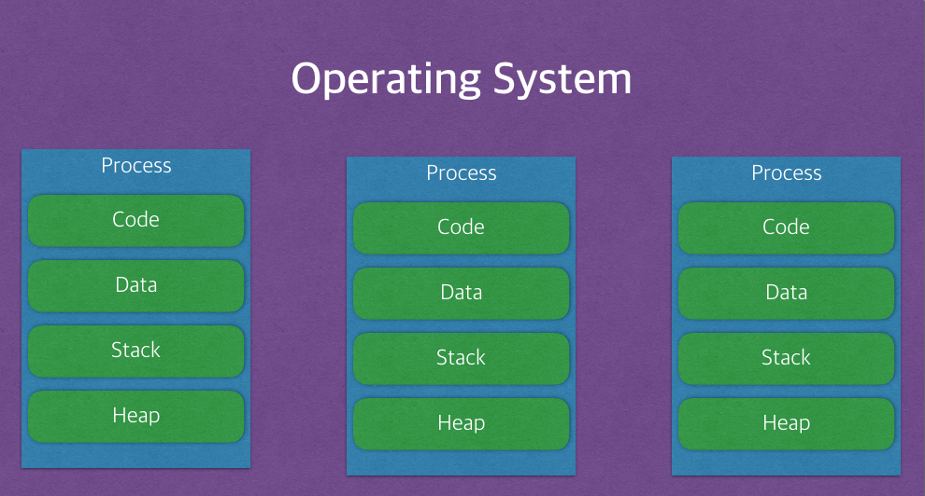
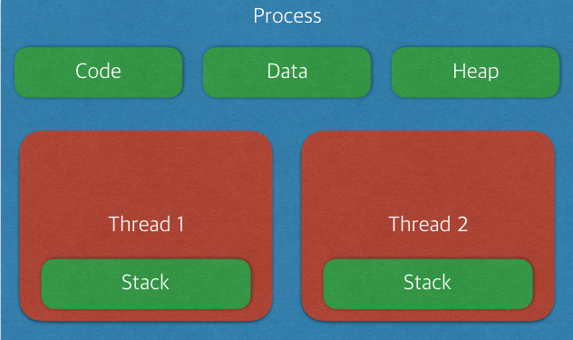
Operating System: 프로세스와 스레드의 차이
프로그램 (Program)
파일이 저장 장치에 저장되어 있지만 메모리에는 올라가 있지 않은 정적(실행되지 않은) 상태
프로세스 (Process)
메모리 상에서 실행되는 동적(실행 중인) 상태의 작업 단위
운영체제로부터 시스템 자원(메모리, 주소 공간, CPU 시간)을 할당 받아 사용하는 작업 단위
쓰레드 (Thread)
프로세스 내부에서 실행되는 여러 흐름 단위
프로세스에 할당된 자원을 이용하는 실행 단위
할당 자원

Slide 9
Operating System: 프로세스와 스레드의 차이
 | 프로세스 (Process) | 쓰레드 (Thread)
독립된 메모리 영역 | Code, Data, Stack, Heap | Stack
공유 영역 | 없음 (Shared Memory 제외) | Code, Data, Heap
객체간 정보 교환 | 프로세스 간 통신 | 같은 프로세스 내부 Heap 공간
객체간 작업 전환속도 | 느림 | 빠름
동시 작업 시 안정성 | 높음 | 낮음
프로세스와 스레드의 차이를 묻는 질문 의도
프로세스와 스레드에는 시스템 자원이 어떤 단위로 할당되는가
프로세스와 스레드는 자원을 어떻게 사용하는가
멀티 프로세스와 멀티 스레드가 적합한 상황은 각각 어떤 것인가
멀티 스레드의 장점, 단점을 설명할 수 있는가
동시성 프로그래밍 개념을 적용한 개발 경험이 있는가

Slide 10
Reference
Reference
기술 면접: OS
Process와 Thread 이야기
Process와 Thread의 차이
프로세스 관리(1)
프로세스 관리(2)
운영체제란?
운영체제와 커널이란?
운영체제 면접 예상 질문과 답변
Mutex 예시

Slide 11
스터디 정리
정리 내용 (유식님)
교착상태를 정의
교착상태를 해결하기 위한 4가지 필요 조건
삼성은 모바일 기기에 최적화된 CPU 스케쥴러인 엑시노스 모바일 스케쥴러를 개발해 모듈이 최적화 된 리소스를 사용하게 효율 보임
PCB (Process Control Block)
용어가 나오면 꼬리 질문으로 나올 수 있음
Program counter: 프로그램 동작

Slide 12
스터디 정리
정리 내용 (나)
프로세스 내에서 변수를 공유하는 방법 -> 전역변수 Data
Mutex를 통해서 명시적으로 동시 접근 막음
Heap: 동적으로 할당되는 자료형이 배치된다
Windows 와 Linux 운영체제의 차이점
Linux 활용하면서 어려웠던 점 (gdb)
면접 보면
실제로 사용해본 경험이 있는가를 많이 물어봄
꼬리 질문으로 들어오는 내용은 주로 사용해본 경험, 어려웠던 경험이 있는가
Visual Studio 에서 기본적으로 가지는 Stack은 1MB이다

Slide 13
스터디 정리
정리 내용 (철황)
프로세스 내에서 변수를 공유하는 방법 -> 전역변수 Data
Mutex를 통해서 명시적으로 동시 접근 막음
Heap: 동적으로 할당되는 자료형이 배치된다
Windows 와 Linux 운영체제의 차이점
Linux 활용하면서 어려웠던 점 (gdb)
면접 보면
실제로 사용해본 경험이 있는가를 많이 물어봄
꼬리 질문으로 들어오는 내용은 주로 사용해본 경험, 어려웠던 경험이 있는가
Visual Studio 에서 기본적으로 가지는 Stack은 1MB이다

Slide 14
스터디 정리
정리 내용 (현정 님)
크롬의 탭 각자가 하나의 pid를 가진다
크롬이 빠른 이유는 Thread pool로 메모리를 많이 잡아먹어서 그렇다
객체 지향 프로그래밍 (OOP)을 잘 알아야 함
질문: 클래스는 Data 영역? Code 영역?
추상화: 어떠한 공통적인 개념을 추상화 한 것
Override: 부모 것을 태우다 (Over-write 와 비슷한 발음으로 외운다)
Overload: 매개 변수를 다르게 할 때
인터페이스는 객체를 생성할 수 없다

Slide 15
스터디 정리
정리 내용 (정우 님)
PCB에서 Process를 교체할 때, 교체하는 양이 많다
Multi-thread 를 이용하면 교환하는 내용이 그렇게 크지 않음
효율성 증대: PCB를 많이 사용하지 않을 수록!
전역변수 또는 static
Stack it Up, Heap Down 구조로 데이터가 쌓임
가상화를 통해서 데이터가 위의 구조로 쌓이는 것을 확인할 수 있다 (실제로는 segmentation 등을 배우면 알 수 있음)
Stack pointer 만 바꿔주느냐, 다른 모든 Pointer 들을 바꿔주느냐

